Slide 1
聊 城 市 技 师 学 院
TECHNICIAN COLLEGE OF LIAOCHENG CITY
建筑施工组织
1.3 施工现场准备

Slide 2
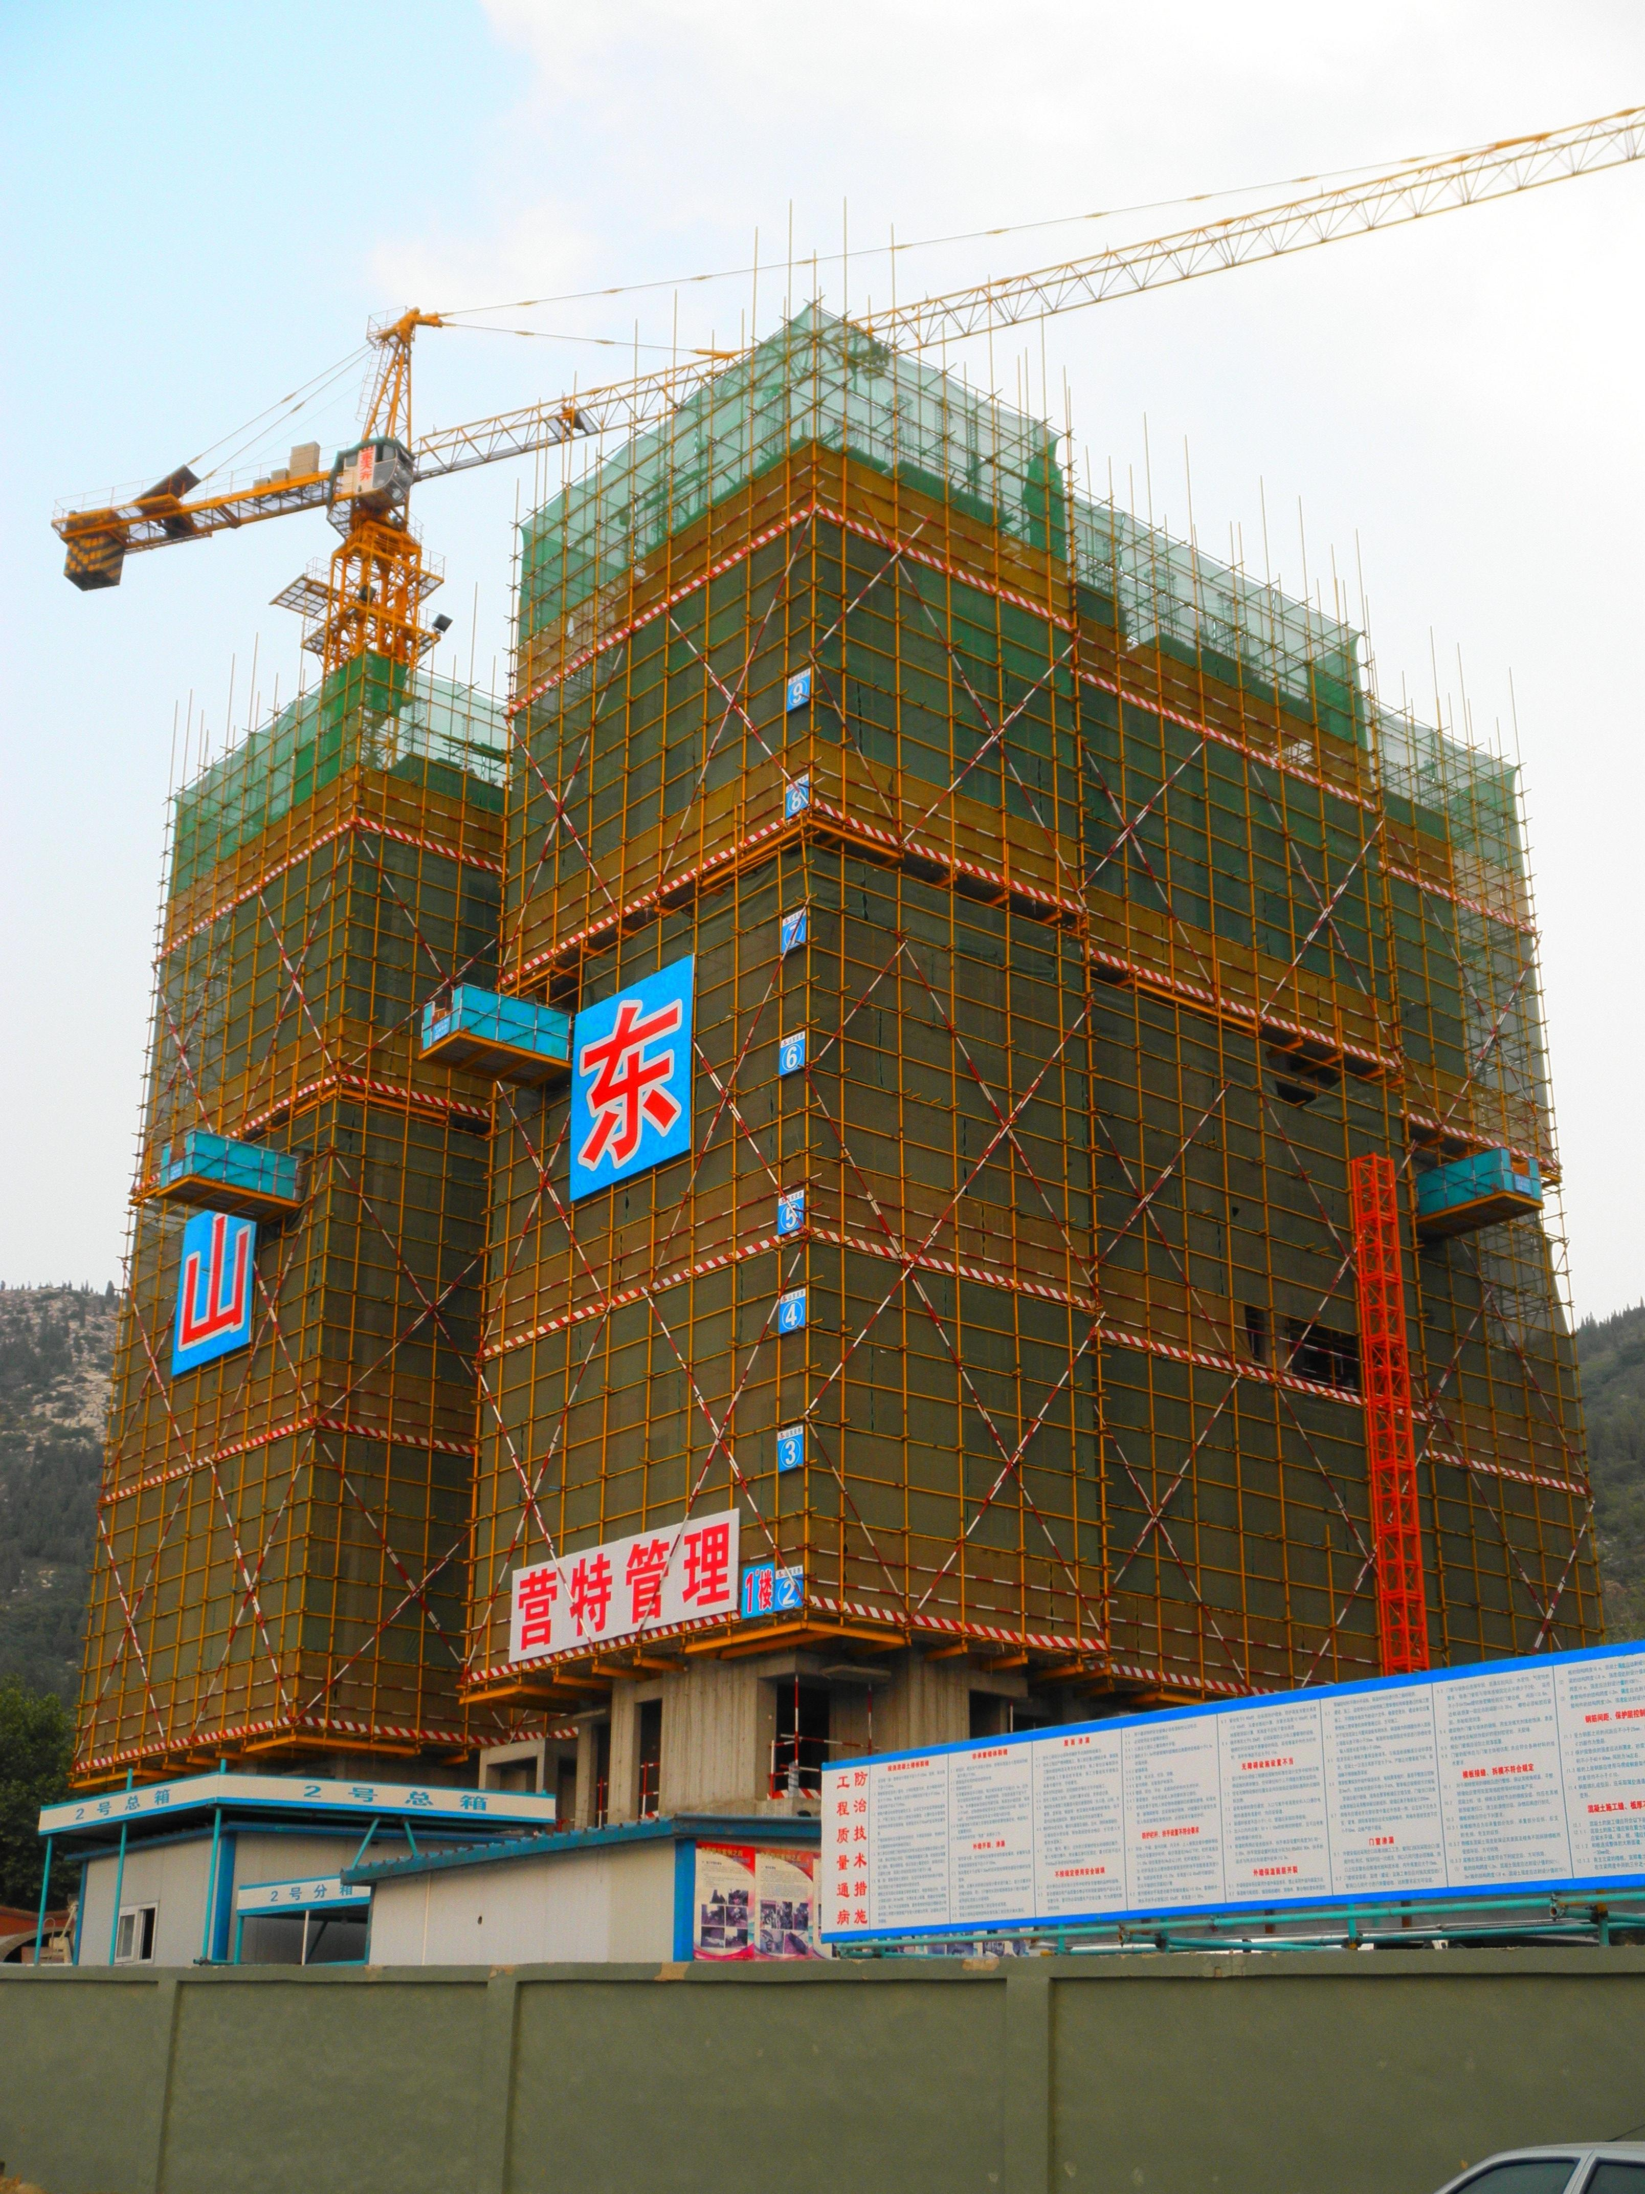
施工现场准备
【内容导入】如图所示为某工程正在进行施工现场准备。施工现场准备即通常所说的室外准备（外业准备），是施工准备工作的重要内容。
一项工程开工之前，必须做好施工现场的准备工作，其主要内容包括清除障碍物、“三通一平”、工程定位与测量放线、搭设临时设施、设置消防和安保设施等。
正在施工的某单位工程

Slide 3
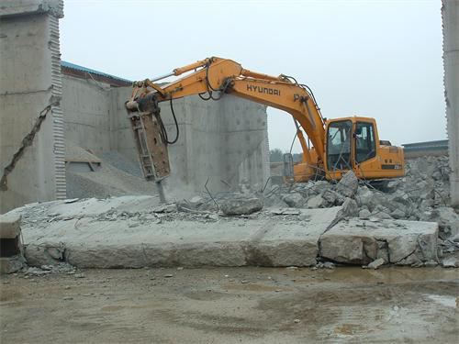
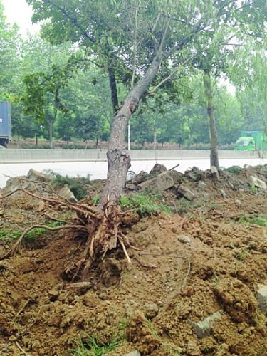
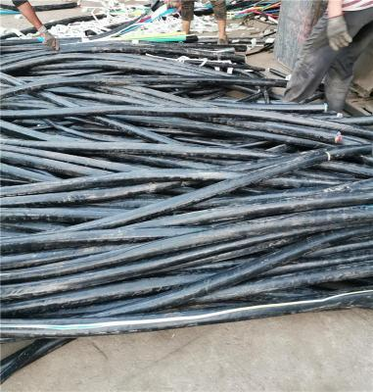
施工现场准备
一、清除障碍物
拆除障碍物
拆除电线
砍伐树木
清除时，一定要摸清情况，尤其是原有障碍物复杂、资料不全时，应采取相应措施，防止发生事故，保证清除顺利进行。

Slide 4
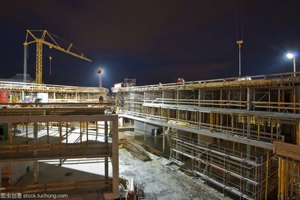
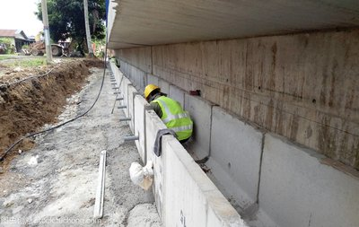
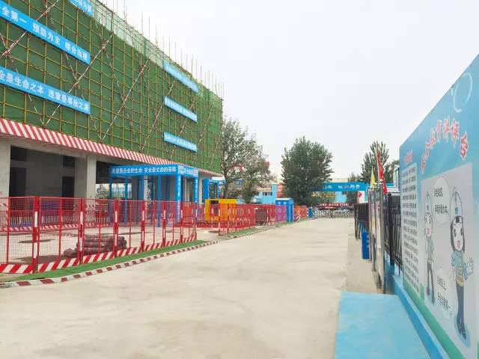
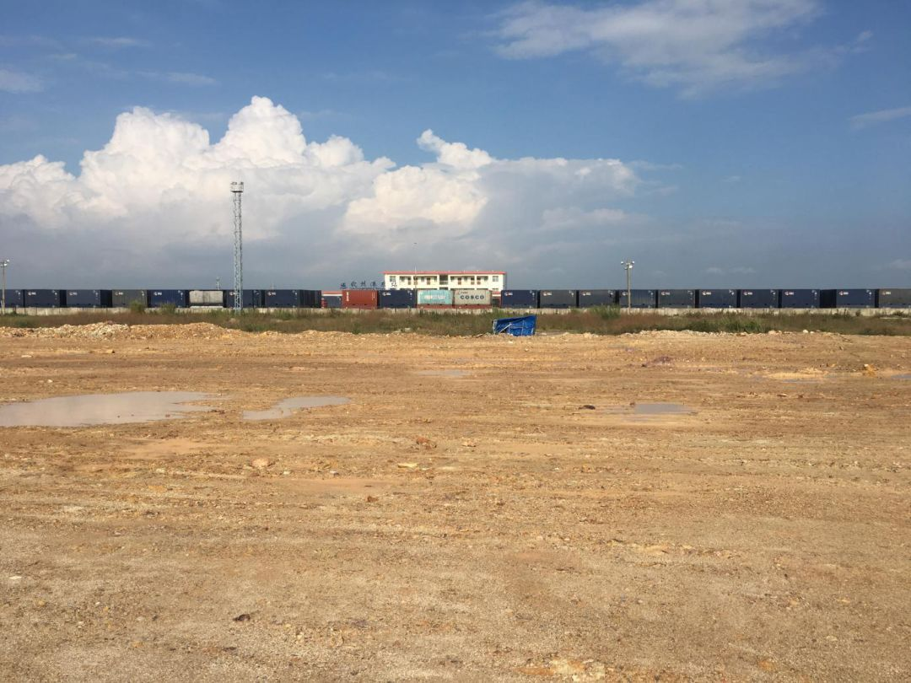
施工现场准备
二、“三通一平”
电通
水通
路通
场地平整
“三通一平”包括拟建工程施工范围内的施工用水、用电、道路接通和平整施工场地。随着社会的进步，在现代实际工程施工中，往往不仅仅需要水通、电通、路通，而对施工现场有更高的要求，如气通、热通、话通、网通等。

Slide 5
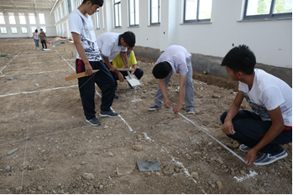
施工现场准备
三、工程定位与测量放线
应按建筑总平面图及给定的永久性的平面控制网和高程控制基桩进行现场定位和测量放线工作。重要建筑物必须由规划测绘部门定位和测量放线。这项工作是确定建筑物平面位置和高程的关键环节，测定经自检合格后，提交有关部门（规划、设计、建设、监理单位）验线，以保证定位放线的准确性。
某建筑物定位放线

Slide 6
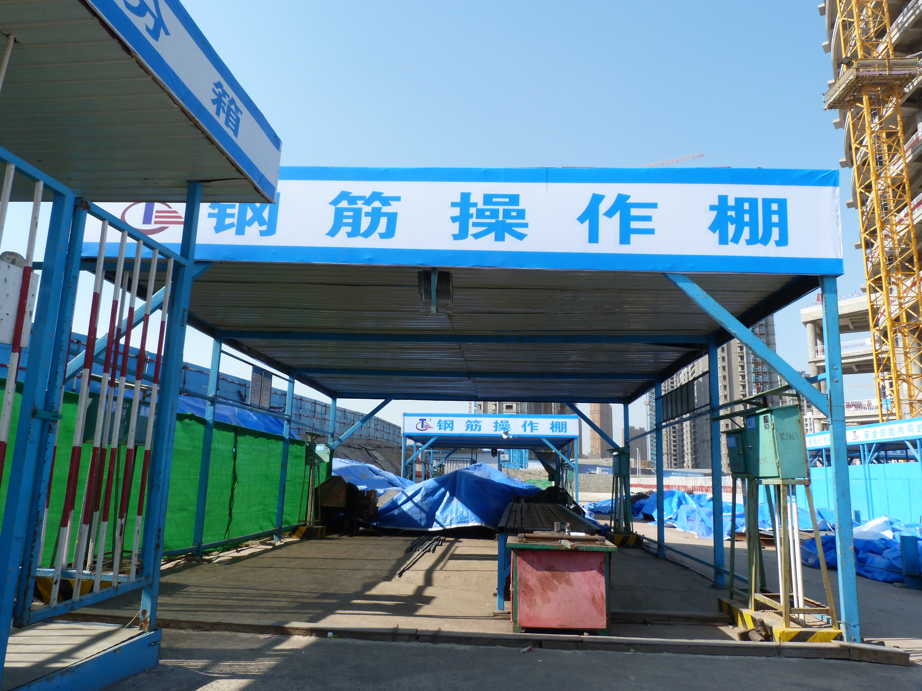
施工现场准备
四、搭建临时设施
施工场地的临时设施包括生产性临时设施和生活性临时设施两类。
生产性临时设施有划分施工场地的围挡、混凝土搅拌站、材料仓库、钢筋加工区、木材加工区、预制构件堆放区、周转材料租赁站等；生活性临时设施有现场办公室、职工宿舍、食堂等。
某施工现场钢筋操作棚

Slide 7
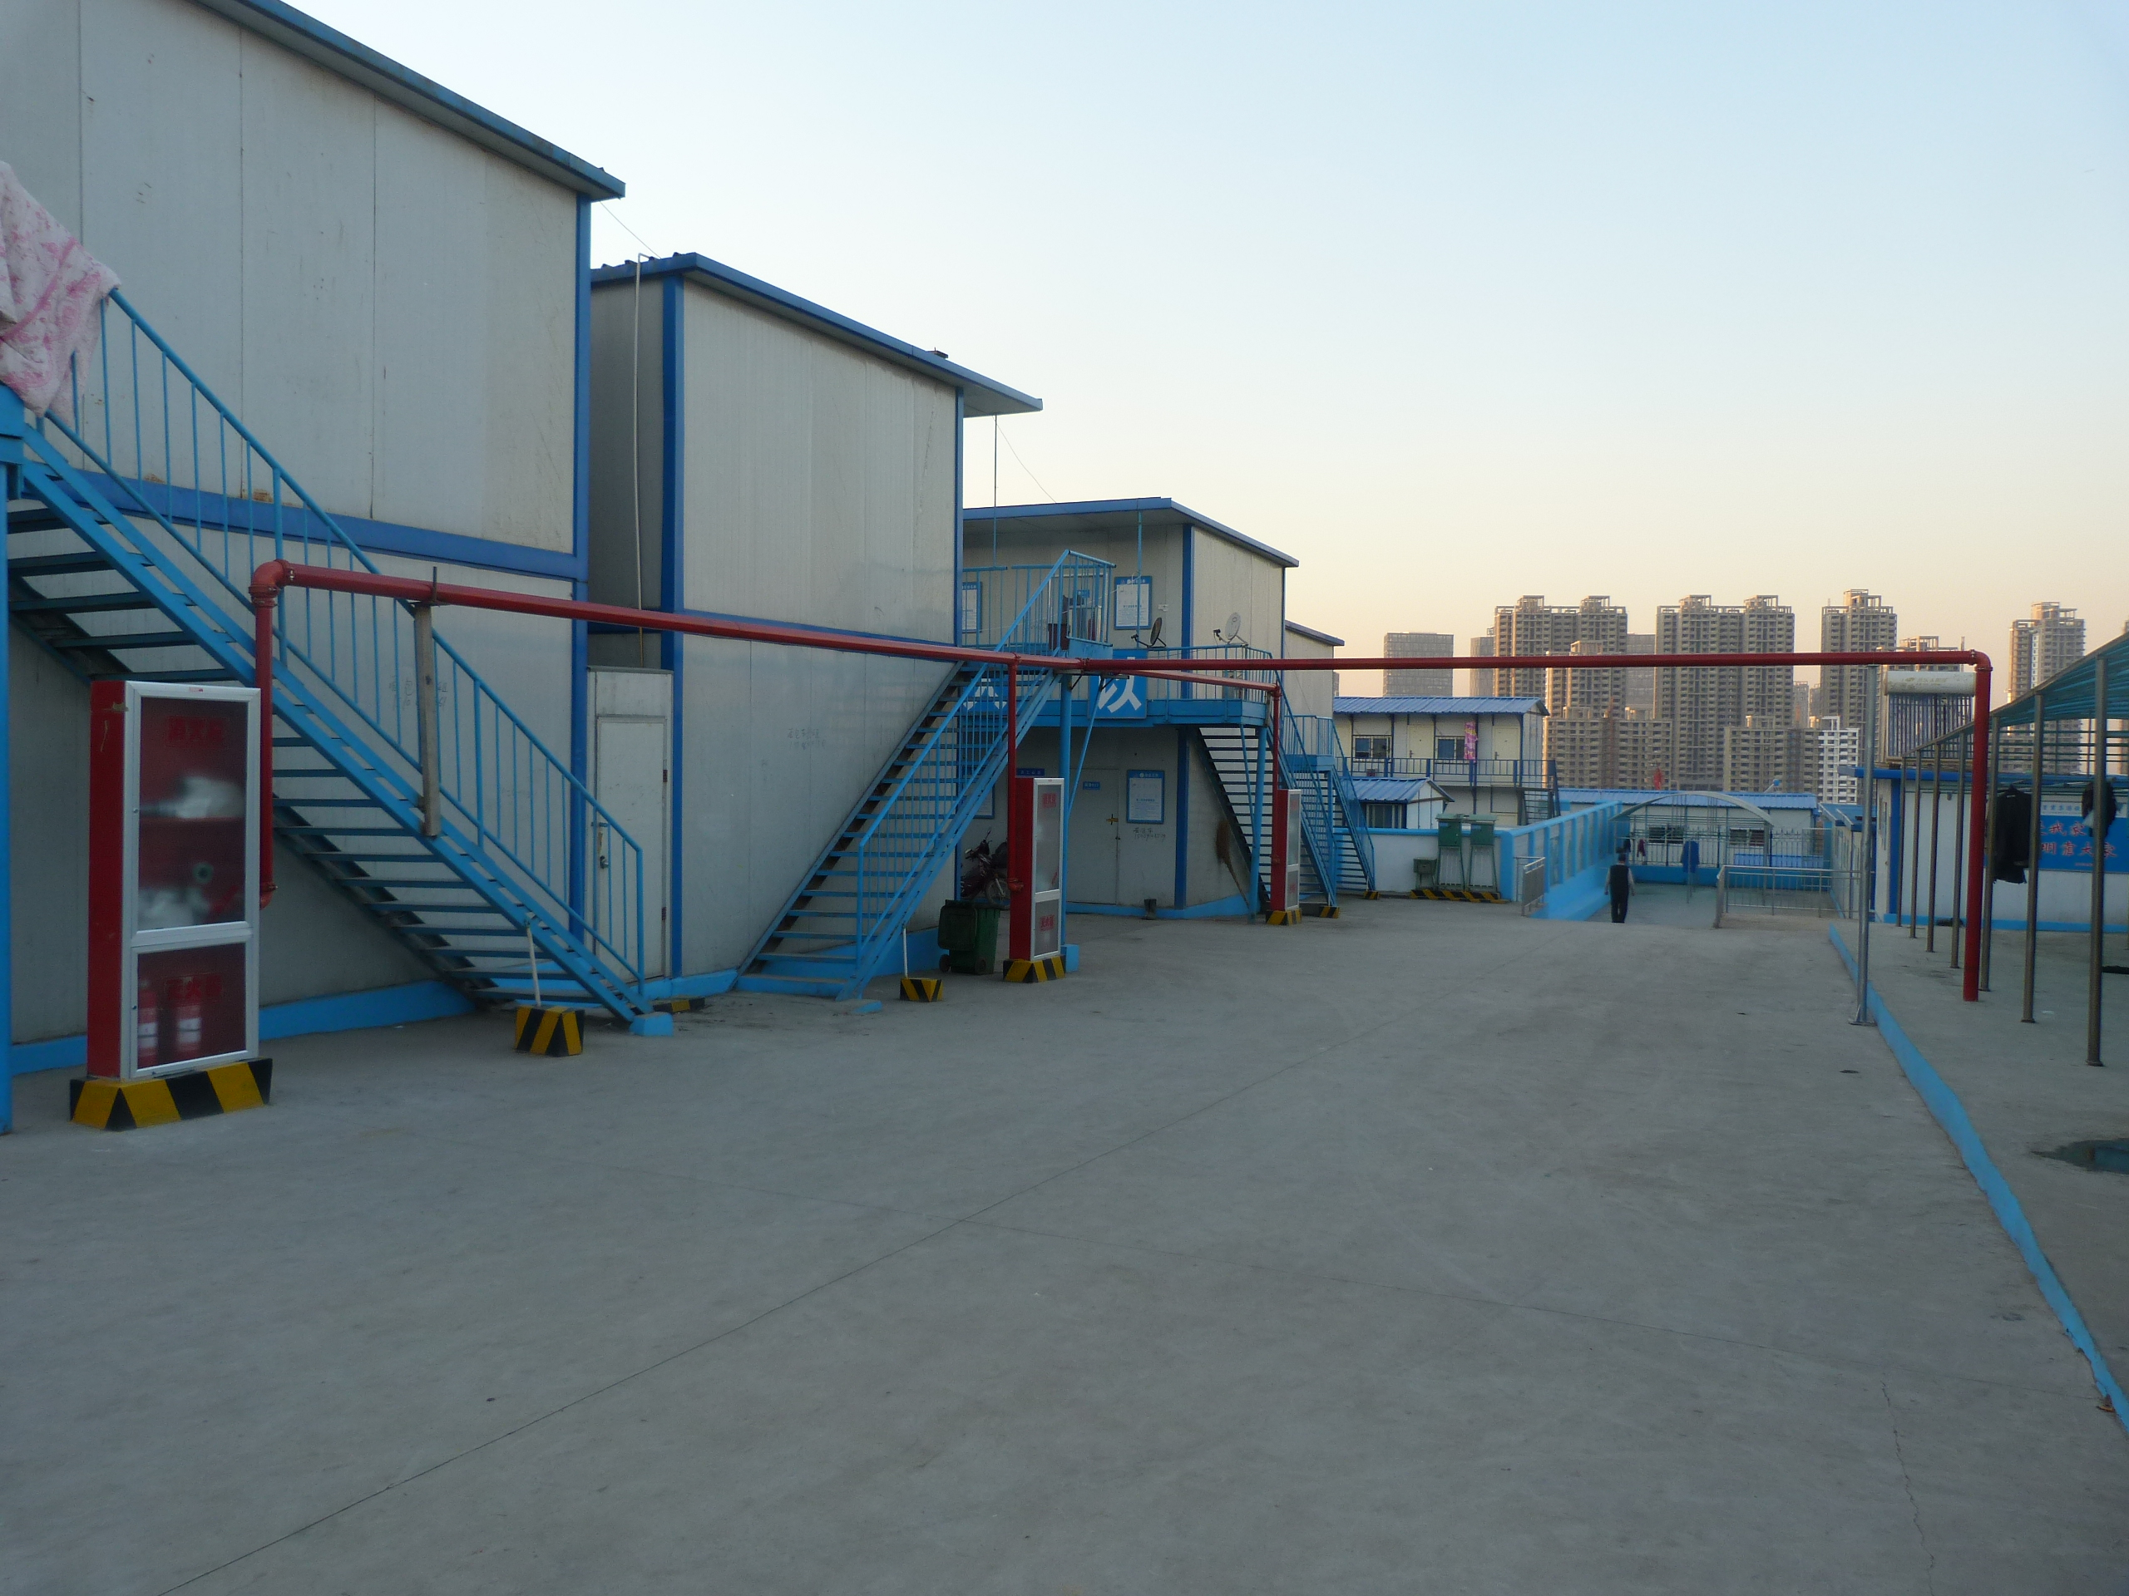
收集资料——提示
五、设置消防和安保设施
在施工准备时着重考虑安全防护工作，制定安全防护制度和安全预警措施，积极设置消防和安保设施。
根据相关规范和文明施工的要求，在施工现场根据实际需要布设消防栓、灭火器等，加强施工安保工作，确保人员和施工的财物安全。
某工程生活区消防设施

Slide 8
施工现场准备
感谢聆听

